Slide 1
Název školy: Speciální základní škola, Louny, Poděbradova 640, příspěvková organizace
autor: Mgr. Věra Elbelová
Název materiálu: VY_32_INOVACE_13_PARDUBICKY_KRAJ
výstupy ŠVP: - Žák dle svých možností lokalizuje na mapě daný kraj
- Žák dle svých možností popisuje přírodní podmínky, hospodářství, zvláštnosti, kulturní zajímavosti jednotlivých regionů

Slide 2
Anotace
prezentace je určena pro 7. ročník speciální školy
slouží k výuce zeměpisu – Česká republika
strana 3.-7. - podklad pro výklad
Strana 8.-10. – test pro žáky - žáci vybírají jednu správnou odpověď na otázky, klikáním na myš se zobrazí odpovědi

Slide 3
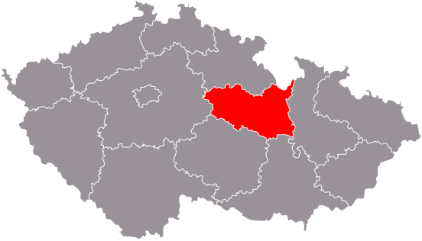
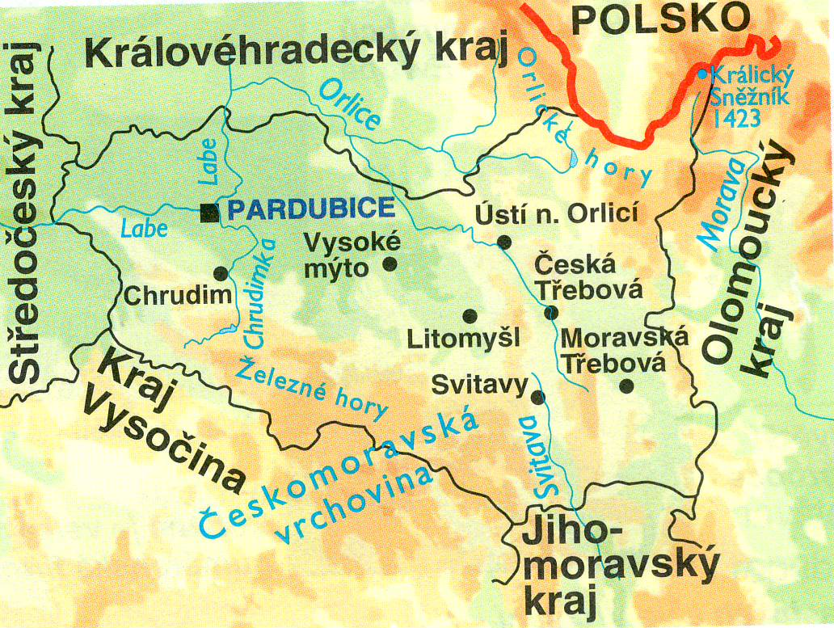
Pardubický kraj
V kraji se nacházejí důležité železniční tratě
Sídlo krajského úřadu je v Pardubicích.

Slide 4
Města a průmysl
Průmysl:
Chemický
Textilní
Chvaletice
Energetika – tepelná elektrárna (nejvyšší komín v ČR 305m)
Výroba autobusů
Potravinářský
Hlinsko
Sklářský

Slide 5
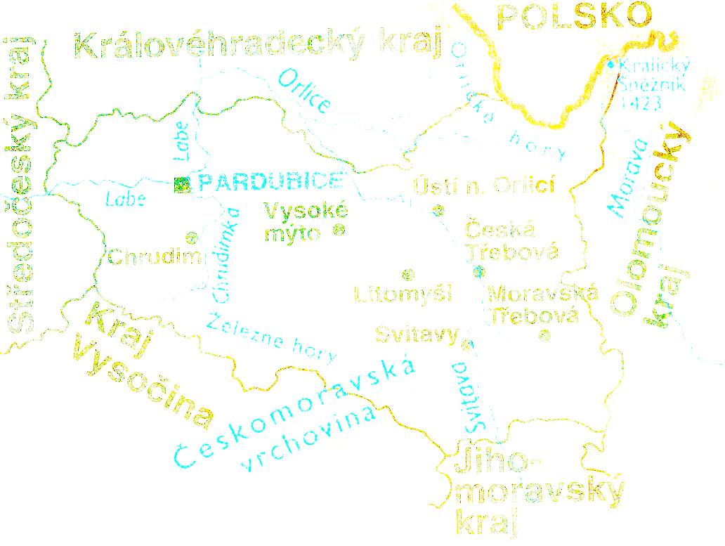
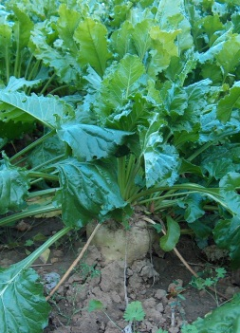
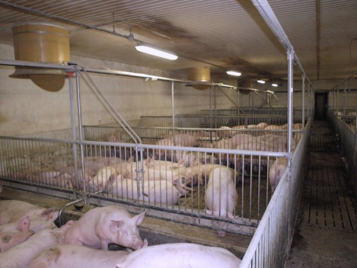
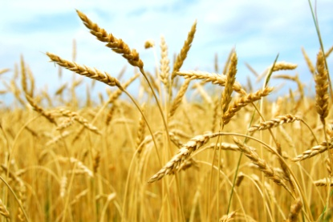
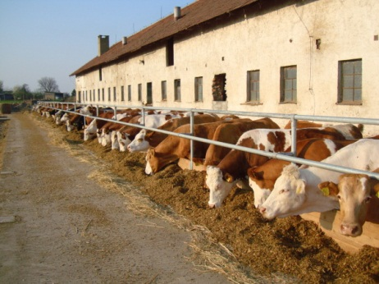
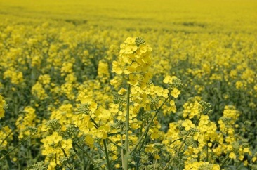
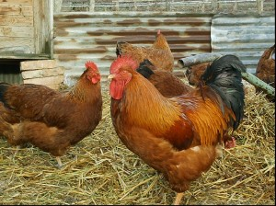
Zemědělství
Rostlinná výroba
Živočišná výroba
Cukrová řepa
Prasata
Obilniny
Skot
Řepka olejka
Drůbež

Slide 6
Krajina
Pohoří i úrodné nížiny
Orlické hory
Králický Sněžník 1423 m n.m.
Kojice
Železné hory
Českomoravská vrchovina
Řeky
Nejníže položené místo kraje – 200 m.n.m

Slide 7
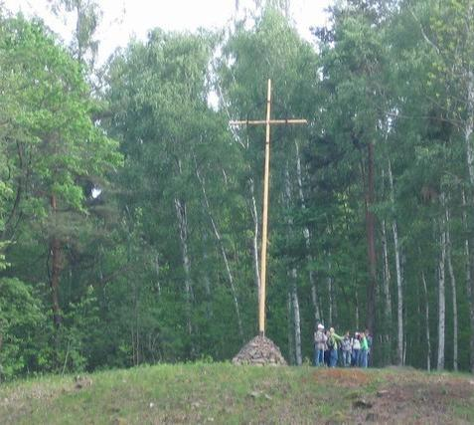
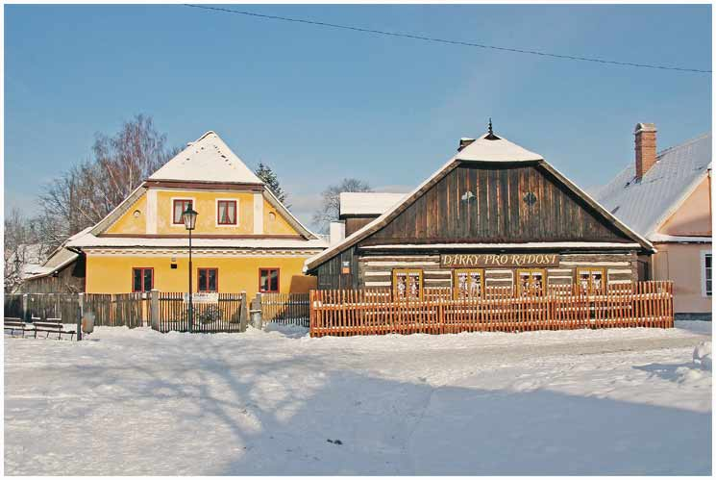
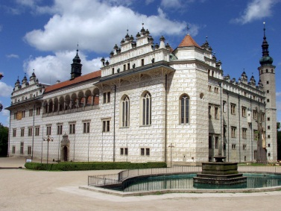
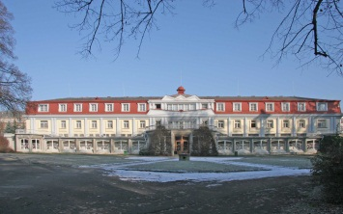
Památky
Ležáky (vypálené 24.6.1942)
Hlinsko – Betlém soubor domků z 18. a 19. století
Zámek Litomyšl
Lázně Bohdaneč

Slide 8


Testík
Která města leží v Pardubickém kraji ?
Vysoké Mýto
Turnov
Rokycany
Chrudim

Slide 9
Byl jsi pozorný ?
Jedno pohoří do Pardubického kaje nepatří:
Orlické hory
Českomoravská vrchovina
Železné hory
Jizerské hory

Slide 10
Odpověz
Které je nejvyšší nejnižší místo Pardubického kraje?
Sněžka 1602 m n.m. údolí Labe 202 m n.m.
Králický Sněžník 1423 m n.m. údolí Labe u Kojic 200 m n.m.
Klínovec 1244 m n.m. Hřensko 115 m n.m.
hora Kotel 1435 m n.m. řeka Smědá 208 m n.m.

Slide 11
Použité zdroje
http://upload.wikimedia.org/wikipedia/commons/thumb/c/cc/Pardubicky_kraj.svg/1280px-Pardubicky_kraj.svg.png
F. KORTUS A F. TEPLÝ. Zeměpis Česká republika: Učebnice pro základní školu a základní školu praktickou. 1. vyd. Praha: Parta, s.r.o., 2006. ISBN 80-7320-088-0.
http://www.biolib.cz/cz/taxonimage/id59634/
http://www.nazeleno.cz/nazelenoplus/pribeh-o-bioplynove-stanici-se-spatnym-koncem.aspx
http://upload.wikimedia.org/wikipedia/commons/4/43/Zuckerr%C3%BCbe.jpg
http://www.dobrosev.cz/zivocisna-vyroba.php?sekce=chov-prasat
http://www.martinminarcik.cz/fotoalbum/kravin-vrazkov/dsc02161.html
http://www.kralici-drubez.estranky.cz/clanky/chovana-plemena-drubeze.html
http://upload.wikimedia.org/wikipedia/commons/d/d9/Lezaky_kriz.JPG
http://upload.wikimedia.org/wikipedia/commons/0/03/Betlem6.jpg
http://upload.wikimedia.org/wikipedia/commons/8/8a/Z%C3%A1mek_Litomy%C5%A1l_1.JPG
http://upload.wikimedia.org/wikipedia/commons/9/96/Josef_Go%C4%8D%C3%A1r_pavillion_L%C3%A1zn%C4%9B_Bohdane%C4%8D.JPG

